Slide 1
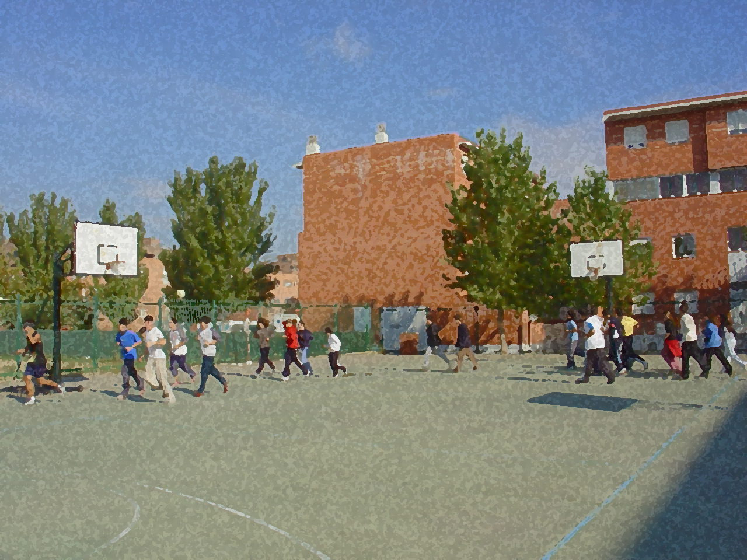

Esgrima alternativa

Slide 2
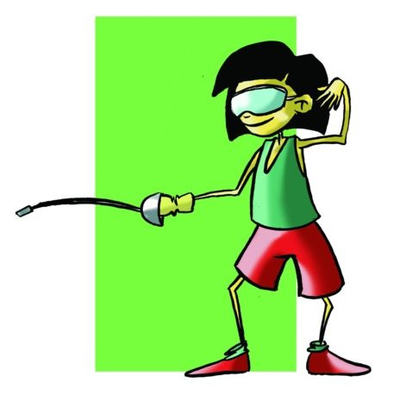
Índice
Objetivos
2. Orígenes
3. Adaptaciones significativas
  Reglamentación básica
  Material e instalaciones
4. Movimientos básicos

Slide 3
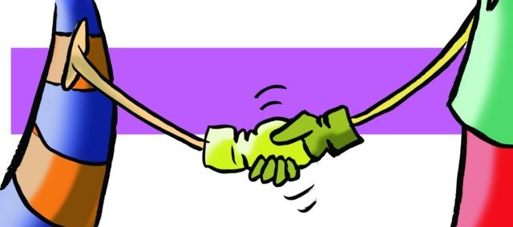
OBJETIVOS
Mejorar la fuerza en las piernas y la flexibilidad fundamentalmente, y potenciando la velocidad de reacción y de segmentación
- Conocer las técnicas básicas de esta especialidad, aplicando, en los deportes de combate, aspectos clave del juego limpio.

Slide 4
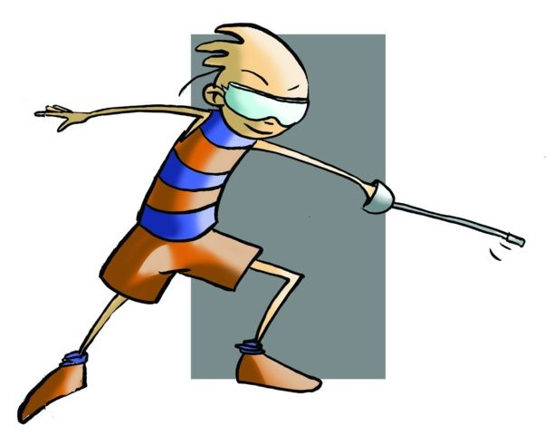
ORÍGENES
Nace como medio de defensa frente a los rigores del medio, y con el tiempo dejó limitado su uso al duelo y a la guerra. Más tarde y practicada por todas las civilizaciones, ante todo Grecia y Roma con sus Juegos Gladiatorios. En la Edad Media aparecen las armaduras y las espadas deben ser mas resistentes y la técnica más depurada fomentando la velocidad del gesto y la destreza.

Slide 5
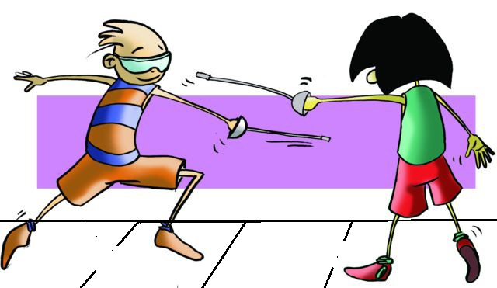
A partir del siglo XV la esgrima evoluciona y se extiende a las clases medias proliferando las escuelas. Se realizan tratados de esgrima en España, y mas tarde en Italia y Francia, países considerados como la cuna de la esgrima de hoy.
Hacia la mitad del siglo XVI aparecen los primeros maestros de esgrima y en el siglo XIX se crean las salas de armas con el florete, el sable y la espada. En los albores del siglo XX se asientan las tres armas, desaparece su uso como duelo y permanece la educación, el honor y la cortesía de este deporte.
En 1913 se crea en París la Federación Internacional de Esgrima. Sus máximos exponentes están en Rusia, Ucrania y Cuba básicamente.
Hoy es un extraordinario deporte, elegante, respetuoso y cortés

Slide 6
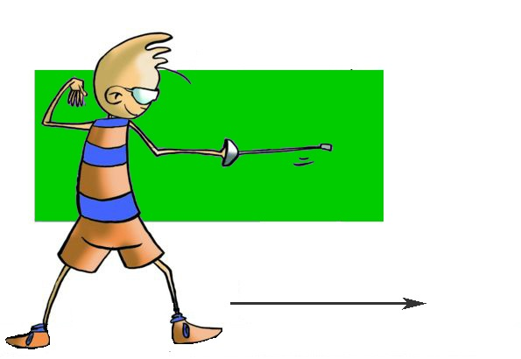
REGLAMENTACIÓN BÁSICA
No cabe duda que es complicado y costoso trabajar la esgrima en tu instituto con el plastrón, la chaqueta, el equipo eléctrico, etc, sin embargo y gracias al esfuerzo de algunos profesionales podrás practicarla con una reglamentación adaptada. Así:
Los participantes, también llamados tiradores,
Los árbitros son los jueces que deciden cuando ha sido válido el tocado y dan las voces de preparados, alto y adelante.
Los asaltos se realizan a 5 tocados o al mejor en 4 minutos.

Slide 7
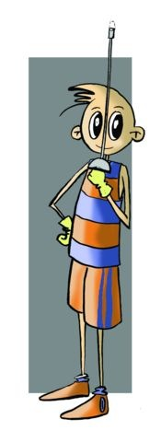
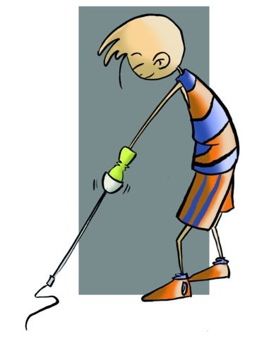
El comienzo del asalto se realizará con el saludo, sin tener puestas las gafas. se realiza como si se desenfundara la espada, se extiende el brazo con la palma de la mano hacia arriba y se lleva la mano a la frente, al adversario, al juez y al público, después se hace una Z con la punta de la espada al aire y se enfunda imaginariamente. A continuación nos ponemos las gafas y esperamos las órdenes del juez, que son:
Preparados. En posición de guardia detrás de la línea B
Adelante. Comienza el combate y/o
Alto. Ante una infracción, tocado o fin de combate.

Slide 8
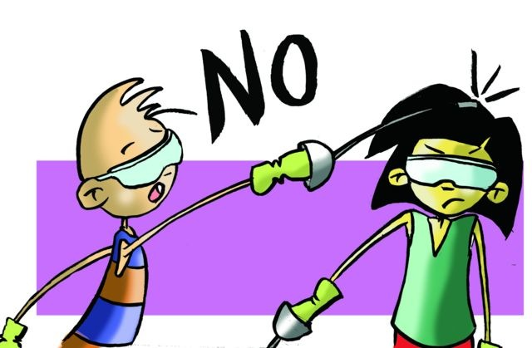
Algunas reglas adaptadas
Tocados válidos | Tocados no válidos
Cuando el arma realiza una flexión al contactar con el tronco del contrario Cuando el tirador traspasa con los dos pies la línea lateral o la línea de fondo | Roce de la punta del arma sobre el tronco del compañero Toques sobre brazos piernas y cabeza Toque de “latigazo” sobre el cuerpo del compañero Toque sobre el suelo o el arma del contrario
Advertencias | Reglas de cortesía
El juez detendrá el combate a la voz de alto cuando un jugador sobrepase con un pié la línea lateral o de fondo de la pista | Tirar correctamente y lealmente Anunciar los tocados recibidos en caso de estar tirando sin jurado Al final del juego dar la mano no armada al adversario
Está prohibido
Dar la espalda al contrario, tocar o agarrar la espada del compañero, dar latigazos con el arma, conducta verbal inadecuada hacia el contrario o el juez, no reconocer el tocado

Slide 9
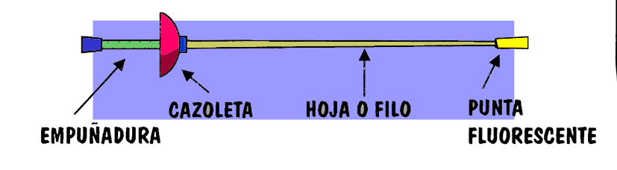
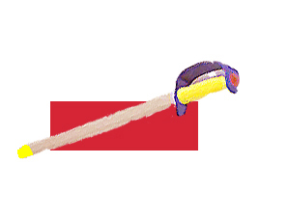
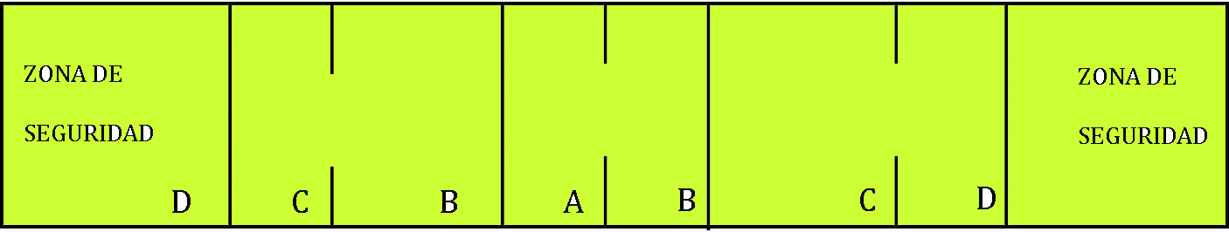
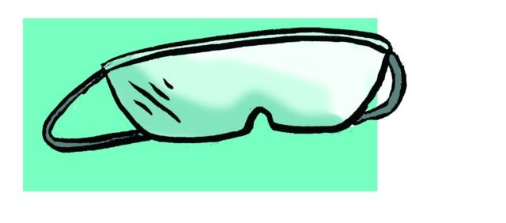
Material e Instalaciones
El material consta de una espada y unas gafas. La espada que tiene una longitud entre 80 y 95 centímetros, según la categorías, está formada por la empuñadura, el cazolete o protector de la mano y la hoja o filo.
El terreno debe ser una superficie lisa y llana, cuyas dimensiones pueden variar, aunque aconsejamos las siguientes:
A. Centro
B. Linea de preparados
C. Linea de advertencia fin de pista
D. Linea de fin de pista o de fondo
Entre A y B hay 1,5m. , entre C y D 1m y entre D y D 10m

Slide 10
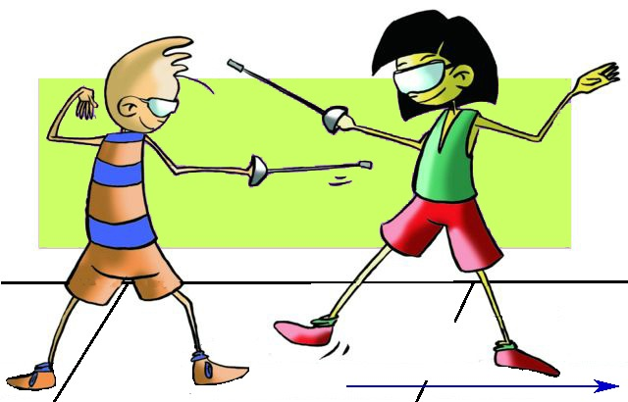
MOVIMIENTOS BÁSICOS
Agarre | con la palma de la mano hacia arriba, el pulgar y el índice juntos y el resto de dedos la abrazan hasta tocar con la palma
Posición de guardia | piernas ligeramente flexionadas y abiertas, el pie adelantado en dirección al adversario, pie atrasado colocado perpendicularmente al adelantado, tronco erguido y ladeado para ocultar al máximo la superficie de contacto y la mirada dirigida a la posición corporal del oponente y sus movimientos, nunca al rostro.
Marchar | se realiza con desplazamientos hacia adelante paso a paso y en posición de guardia.
Romper | movimiento de defensa ante un ataque, en el que se retrocede paso a paso sin perder la posición de guardia

Slide 11
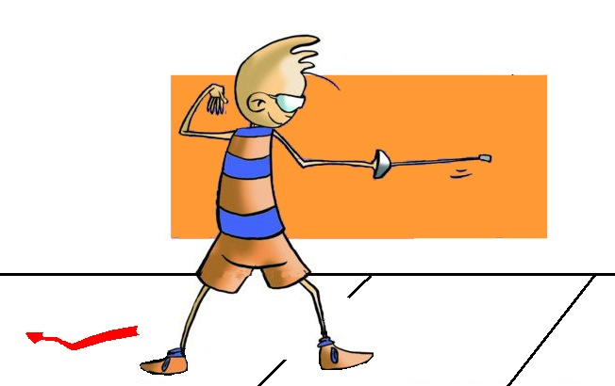
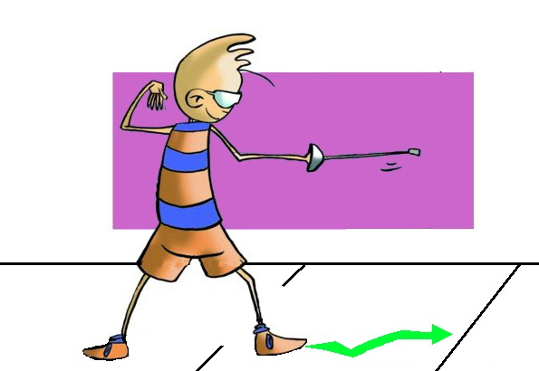
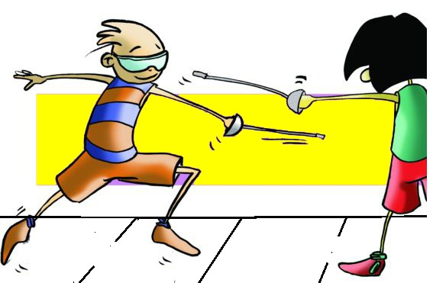
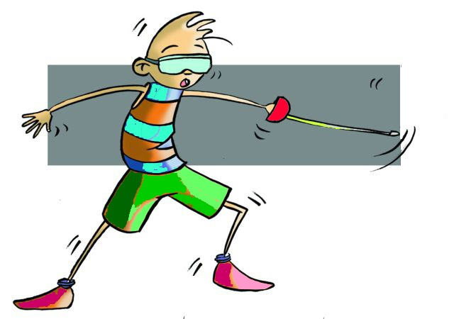
Fondo | movimiento de ataque al contrario, realizado con un paso largo del pié adelantado, alargando el brazo de la espada, para llegar lo mas lejos posible
Salto atrás | movimiento rápido en el que se efectúa un salto atrás lanzando primero el pié atrasado y a su apoyo, recoger el de delante en posición de guardia.
Salto adelante | movimiento en el que el pié delantero se lanza hacia delante y al caer al suelo éste, se equilibra el cuerpo y se mantiene la posión de guardia apoyando rapidamente el retrasado
Flecha | movimiento muy rápido hacia delante, casi en carrera, con el brazo armado muy extendido y con la clara convicción de que el objetivo va a ser tocado,
Finta | Movimientos rápidos que pretenden el engaño al contrario, frente a un ataque del compañero o de uno mismo.

Slide 12
Si has leído el tema, contestarás sin problema a las siguientes cuestiones.
¿Cuales son los pilares sobre los que se asienta hoy la práctica de la esgrima deportiva?
Cuales son en este juego las zonas de tocado válido?
¿Cuanto mide el “terreno de juego”?
Cita 4 movimientos básicos de la esgrima
¿Eres capaz de montar la posición de guardia con rapidez?
¿Sabes si se permite en este juego el latigazo sobre el cuerpo?

